Slide 1
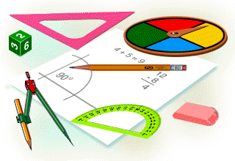
МКОУ «Лицей с.Верхний Мамон » Урок математики в 4 классе
Тема :Нумерация многозначных чисел и алгоритм письменного сложения и вычитания Учитель ВКК- Голева Л.М.

Slide 2
Винни - Пух

Slide 3
Слагаемое | 180 | ? | 40
Слагаемое | 230 | 70 | ?
Сумма | ? | 430 | 120
981
Уменьшаемое | 270 | ? | 40
Вычитаемое | 30 | 500 | ?
Разность | ? | 20 | 25

Slide 4
Найди закономерность
а) 17, 27, 37, 47, …, …, …
б) 19, 28, 37, 46, …, …, …
в) 17,170,1700,19,190,1900,…, …, …

Slide 5
Умные капельки
7
а) произведение чисел 7 и 9;
б) частное чисел 720 и 8;
в) сумма чисел 720 и 8;
г) разность чисел 720 и 8;
д) число 36 увеличьте в 2 раза;
е) число 36 уменьшите в 2 раза.
).

Slide 6
Работа в парах
А) 8- 3 Б)5 – 2 В) 7 -3
80-30 … …
800-300 … …
8000-3000 … …
80000-30000 … …

Slide 7
Спасибо за урок!
Д/з:
№3 , закончить.

